Slide 1
INGENIERIA DE COMPUTADORES II
TEMA I
PROCESADORES SEGMENTADOS
UNED
Manuel Fernandez Barcell
Http://www.mfbarcell.es

Slide 2
CONTENIDO TEMA I
Capítulo 1. Procesadores segmentados
1.1. Guión-esquema
1.2. Introducción
1.3. Procesadores RISC frente a procesadores CISC
1.4. Clasificación de las arquitecturas paralelas
1.5. Evaluación y mejora del rendimiento de un computador
1.6. Características de los procesadores segmentados
1.7. Arquitectura segmentada genérica
1.7.1. Repertorio de instrucciones de la ASG
1.7.2. Implementación de la segmentación de instrucciones en la ASG
1.8. Riesgos en la segmentación
1.8.1. Riesgos estructurales
1.8.2. Riesgos por dependencias de datos
1.8.2.1. La reorganización de código
1.8.2.2. El interbloqueo entre etapas
1.8.2.3. El adelantamiento (caminos de bypass o forwarding)
1.8.3. Riesgos de control
1.9. Planificación dinámica: Algoritmo de Tomasulo
1.10. Resumen
1.11. Referencias
1.12. Preguntas de autoevaluación
1.13. Actividades

Slide 3
1.2 Introducción
Un procesador segmentado es capaz de procesar varias instrucciones simultáneamente, aunque cada una de ellas puede encontrarse en una etapa distinta de su procesamiento.
  Aprovecha el paralelismo intrínseco existente entre las instrucciones
    Dos etapas del RISC I (1982),
    Las 10 etapas del Pentium III.
    Las 20 ó 31 etapas del Pentium 4 (2000-2005) según modelo.
    Hasta las 14 etapas de los procesadores basados en la micro arquitectura Intel Core (2006-2010).

Slide 4
1.3. Procesadores RISC frente a procesadores CISC
CICS (COMPLEX INSTRUCTION SET COMPUTER)
  Inicialmente los procesadores fueron dotados de conjunto de instrucciones muy potentes, que realizaban gran cantidad de operaciones internas
    Memoria escasa:
      Programas con pocas instrucciones que hacían muchas operaciones en el micro código
      Un gran numero de modos de direccionamiento
    Dificultad para el paralelismos
      Instrucciones de distintos tamaños, distinto número de argumentos…
  Estudios demostraban que el 80 % del tiempo ejecutaban un 20% de Instrucciones

Slide 5
RISC (REDUCED INSTRUCTION SET COMPUTER)
  Conjunto de instrucciones sencillas con formatos fijos
    Hardware de control mas sencillo
  Ventajas
    Aumenta la velocidad de ejecución
    Reduce el tamaño de la CPU, con menor consumo y más fácil diseño al tener lógica de control más simple
      Aumenta el número de registros
      Reduce los acceso a memoria cargando los datos en registros
    Posibilita la segmentación y el paralelismo

Slide 6
1.4. Clasificación de las arquitecturas paralelas
Clasificacion de Flynn (años 60)
  Computadores SISD (SI, Single Instruction, SD, Single data)
  Computadores SIMD (SI, Single Instruction, MD, Multiple Data)
  Computadores MIMD (MI, Multiple Instruction MD, Multiple Data)
  Computadores MISD (MI, Multiple Instruction SD, Single data)

Slide 7
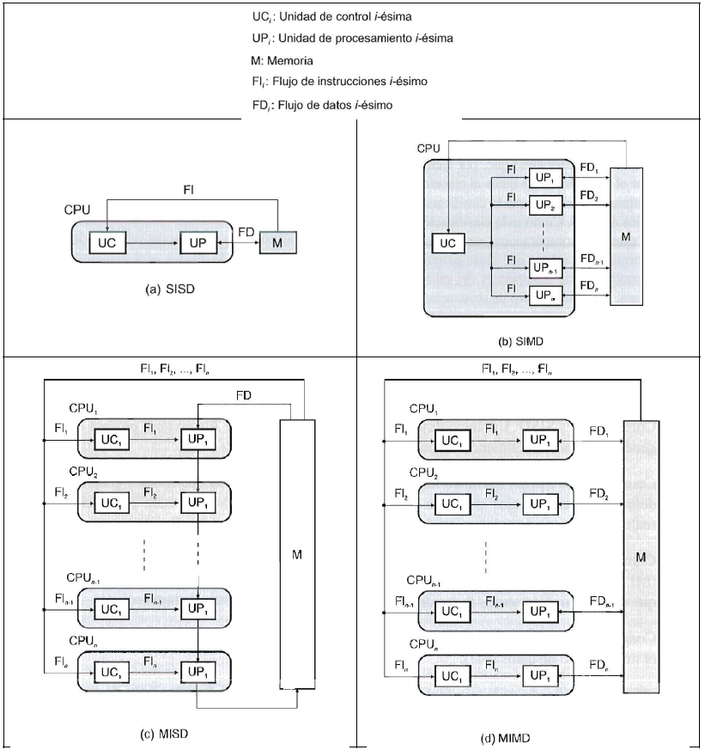

Slide 8
SISD
EJEMPLO
Un SISD necesita 12 Intervalos.

Slide 9
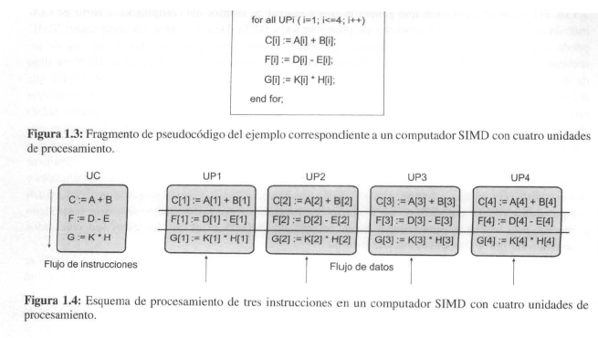
SIMD
Tarda 3 intervalos de tiempo
Con SISD serían 12

Slide 10
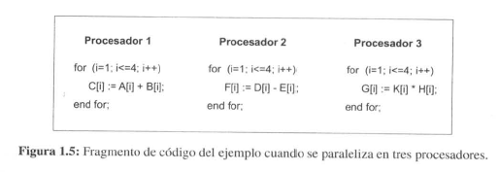
MIMD
    Tarda 4 intervalos de tiempo

Slide 11
Tipos de Paralelismo
Paralelismo de Datos
  Cuando una misma función, instrucción, se ejecuta repetidas veces en paralelo sobre datos diferentes
Paralelismo Funcional
  Cuando las funciones (iguales o distintas) se ejecutan en paralelo

Slide 12
Niveles de paralelismo
Granularidad
  Cantidad de trabajo asociado a cada tipo de tarea candidata a la paralelización
Nivel de instrucciones (ILP, Instruction Level Parallelism)
  En paralelo instrucciones.
  Granularidad fina
Nivel de Bucle
  En paralelo distintas iteraciones de un bucle o secuencias de instrucciones de programa.
  Granularidad fina-media.
Nivel de función
  Los distintos procedimientos se ejecutan simultáneamente.
  Granularidad media.
Nivel de Programa
  Programas ejecutados en paralelo.
  Granularidad gruesa.

Slide 13
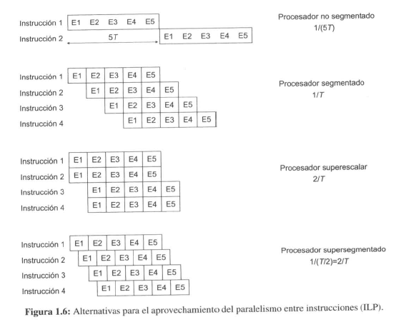
Paralelismo entre instrucciones ILP

Slide 14
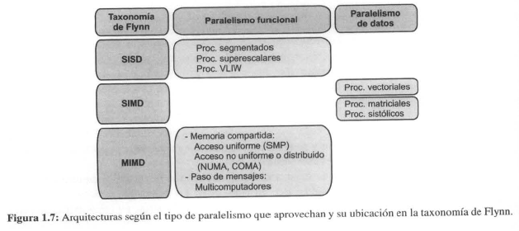
VLIW: Very Long Instruction Word
CPI: Número de Ciclos por Instrucción
SPMD: Simple Program Multiple Data

Slide 15
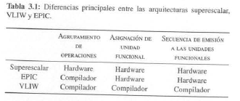

Slide 16
1.5. Evaluación y mejora del rendimiento de un computador
Tiempo de Respuesta:
  Tiempo que tarda el computador en procesar una entrada
Productividad (Throughput)
  Número de entradas por Unidad de tiempo
Funcionalidad
  Tipos de entradas diferentes que es capaz de procesar
Expansibilidad
  Posibilidad de ampliar la capacidad de procesamiento añadiendo bloques
Escalabilidad
  Posibilidad de ampliar el sistema sin devaluar sus prestaciones
Eficacia
  Relación entre el rendimiento obtenido y el coste que ha supuesto conseguirlo (eficiencia = rendimiento/ coste).

Slide 17
Denominación
La denominación de estos parámetros y su importancia depende del elemento que se estudia

Slide 18
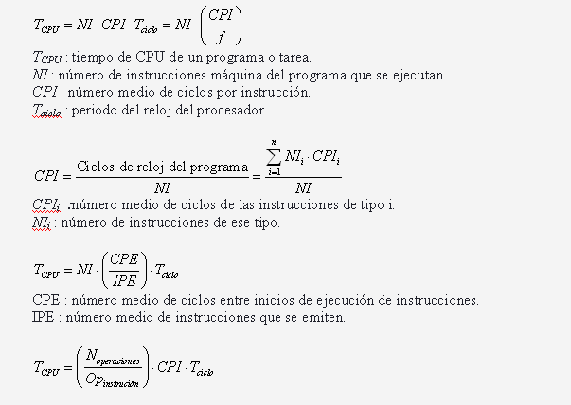
(Ciclos por emisión)
(Instrucciones por emisión)

Slide 19
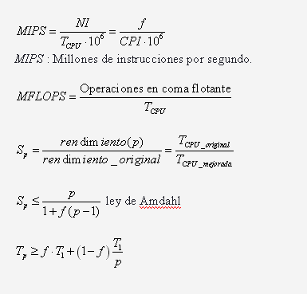
Factor de mejora o ganancia
P= factor de mejora
F= fracción de tiempo que no se aplica la mejora

Slide 20
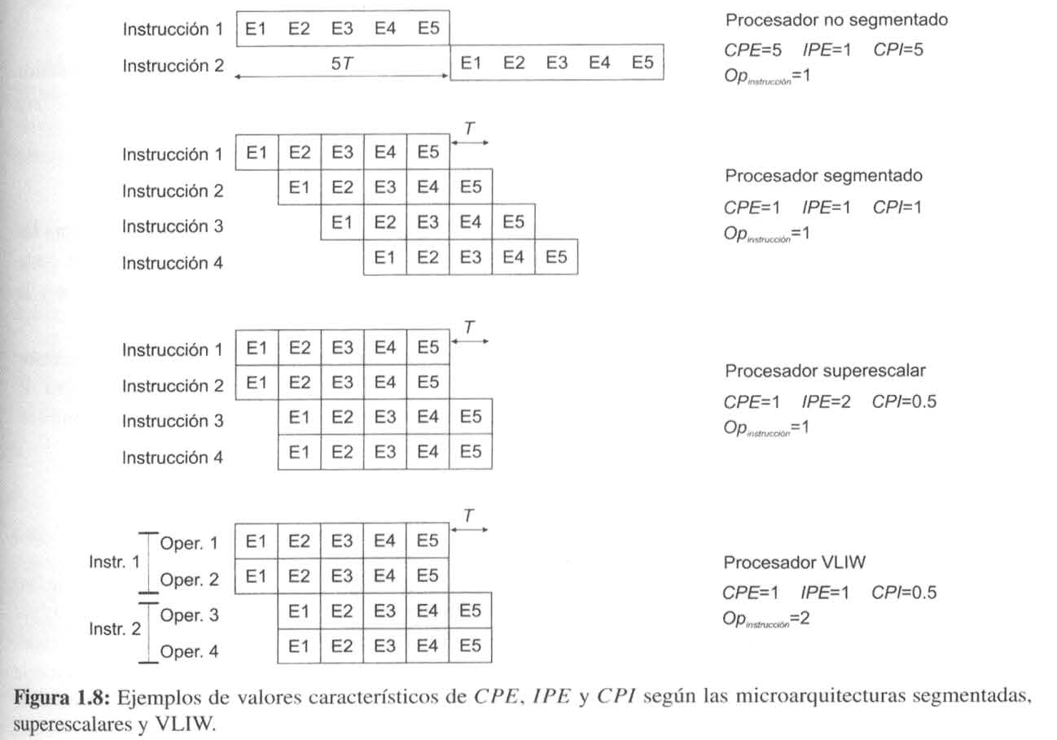

Slide 21
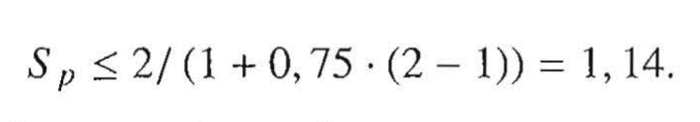
Ejemplo de Ley de AMDAHL
Si una máquina pasa un 25% de su tiempo procesando instrucciones de coma flotante y se mejora la máquina haciendo que esas instrucciones se ejecuten en la mitad de tiempo, esto es p = 2, entonces la ganancia que se puede obtener es
Es decir, la máquina mejorada solo es un 14% mejor.
Por mucho que se mejore el recurso, la ganancia será siempre limitada por 1/f

Slide 22
Ejemplo
Se desea mejorar el rendimiento de un computador introduciendo un coprocesador matemático que realice las operaciones aritméticas en la mitad de tiempo. ¿Cuál sería la ganancia en velocidad del sistema para la ejecución de un programa si el 60% del mismo se dedicase a operaciones aritméticas? Si el programa tarda 12 segundos en ejecutarse sin la mejora, ¿Cuánto tardará con la mejora?
Ganancia: p=2
f= fracción de tiempo sin mejora. Mejora el 60% del tiempo  1-0.6= 0.4 sin mejora

Slide 23
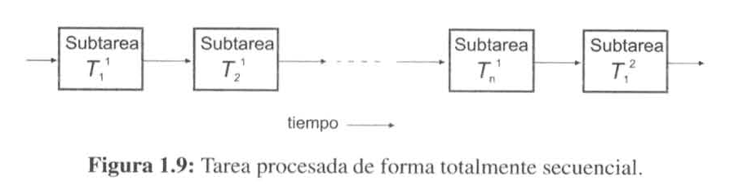
1.6. Características de los procesadores segmentados
Procesamiento segmentado = fabricación en cadena
Al número de etapas:
  Profundidad de segmentación
Para que el tiempo de latencia del procesador segmentado sea el mínimo posible, es necesario que el procesador esté equilibrado
  Que todas las subtareas en que se haya dividido la tarea total tarden en procesarse el mismo tiempo.
La relación de precedencia de un conjunto de subtareas T1, …. , T17 que componen cierta tarea T, específica para cada subtarea Tj que no puede comenzarse hasta que hayan terminado ciertas subtareas Ti.
Las relaciones de precedencia para todas las subtareas de T forman su grafo de precedencia.
  En el ejemplo de la Figura se ha supuesto que las tareas que se procesan en el cauce tienen un grafo de precedencia lineal.
    Esto significa que una subtarea Tj no puede comenzar hasta que todas las subtareas previas, es decir Ti, i < j , hayan finalizado.
    A los procesadores segmentados que solo pueden procesar tareas con grafo de precedencia de este tipo se les denomina de cauce lineal.

Slide 24
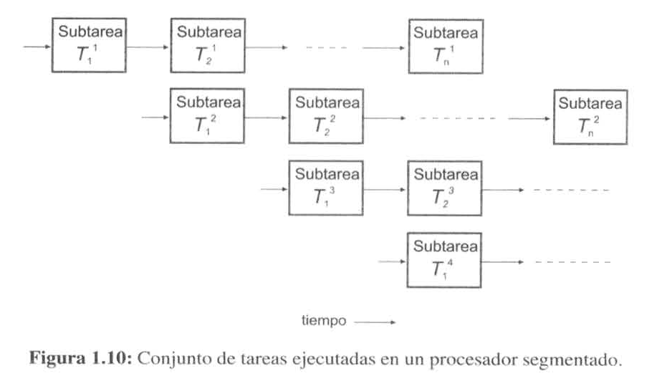

Slide 25
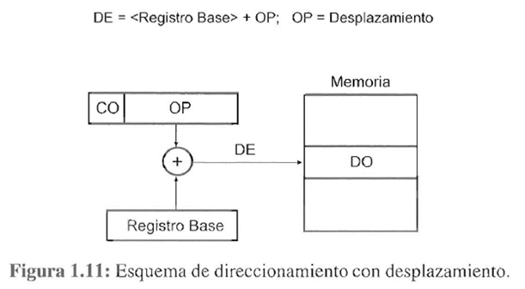
1.7. Arquitectura segmentada genérica (ASG)
Existen dos características importantes de los repertorios de instrucciones que permiten clasificar las arquitecturas de propósito general:
  El número de operandos que pueden tener las instrucciones aritmético-lógicas.
  El número de operandos que se pueden direccionar en memoria en las instrucciones aritmético-lógicas.
Las instrucciones aritmético-lógicas de la ASG utilizan en total tres operandos y ninguno de ellos se referencia en memoria.
  A las máquinas en las que los operandos no se referencian en memoria se les denomina máquinas registro-registro o máquinas de carga/almacenamiento.

Slide 26
1.7.1.Repertorio de instrucciones de la ASG
Descripción de la ASG (propósitos educativos)
  32 registros de 32 bits
  Registros de coma flotante de 64 bits
Máquina registro-registro
  Los operandos no hacen referencia a memoria – (carga/almacenamiento)

Slide 27
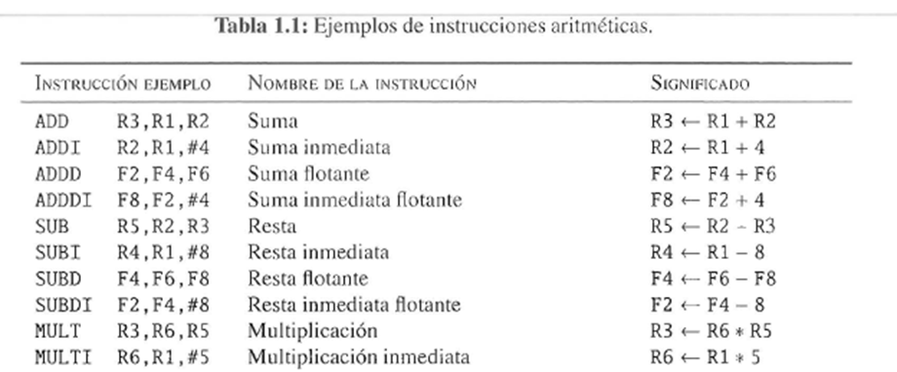
1.7.1.1. Aritméticas y lógicas

Slide 28
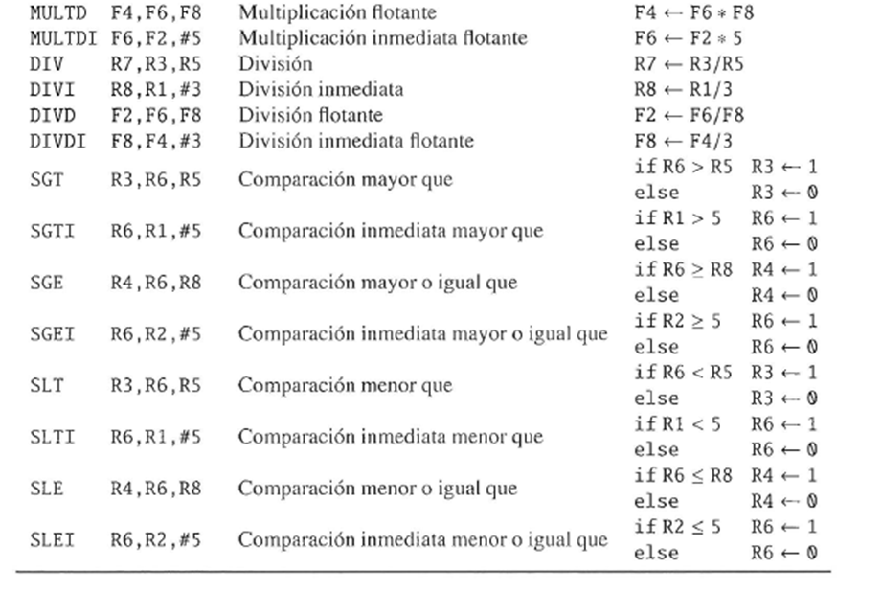

Slide 30
1.7. Arquitectura segmentada genérica (ASG)
Etapas
  IF (Instruction Fetch)
    Lectura de la instrucción de la caché de instrucciones
  ID (Instruction Decoding)
    Decodificación y lectura de los operandos del fichero de registros
  EX (Execution)
    Ejecución de las operaciones si se trata de una instrucción aritmético-lógica y del cálculo de la condición y de la dirección de salto si se trata de una bifurcación o salto condicional.
  MEM (Memory Access) Acceso a la cache de datos
    Acceso a la caché de datos para lecturas (cargas) o escrituras (almacenamientos).
  WB (Write-Back results)
    Escritura del resultado en el fichero de registros

Slide 31
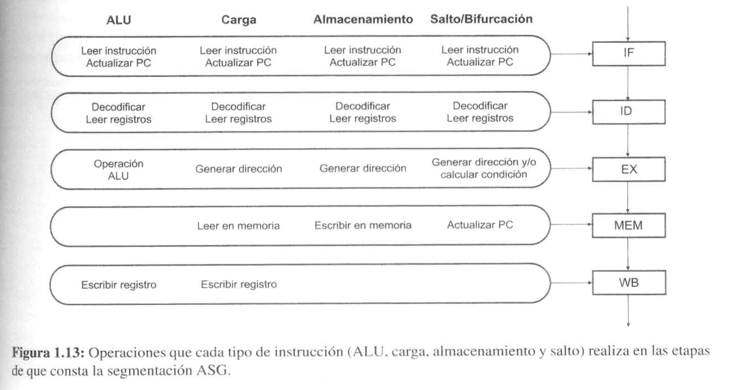

Slide 32
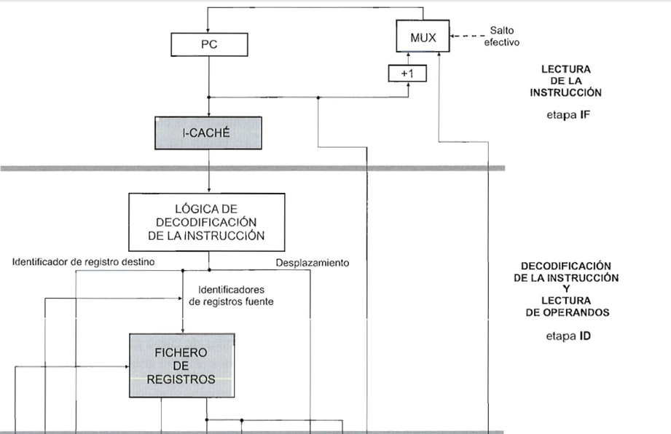
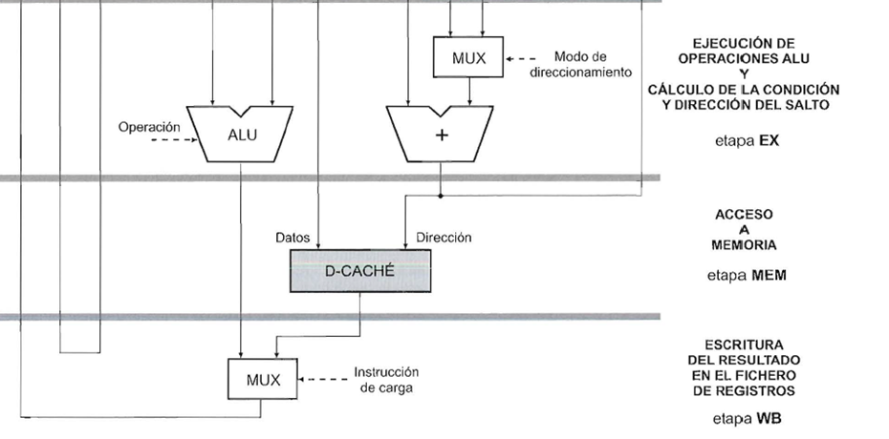

Slide 33
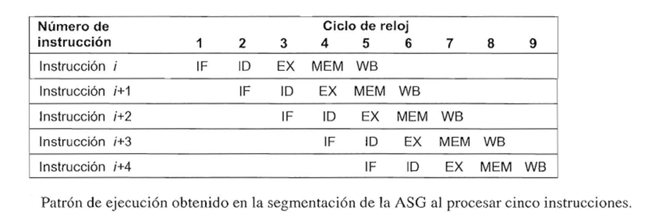
Patrón de ejecución segmentación ASG

Slide 34
Factores que determinan el tiempo de ejecución de las instrucciones
Los cerrojos o buffers de contención
La duración de todas las etapas de la segmentación es similar
  Viene determinada por la duración de la etapa más lenta
Los riesgos que se producen en la segmentación y que introducen detenciones en el cauce.
  La segmentación aumenta el número de instrucciones completadas por unidad de tiempo,
  Pero no reduce (incrementa) el tiempo de ejecución de una instrucción
    El tiempo total de ejecución de la instrucción segmentada es ligeramente superior al de su equivalente no segmentada debido al tiempo que se consume en el control de la segmentación.

Slide 35
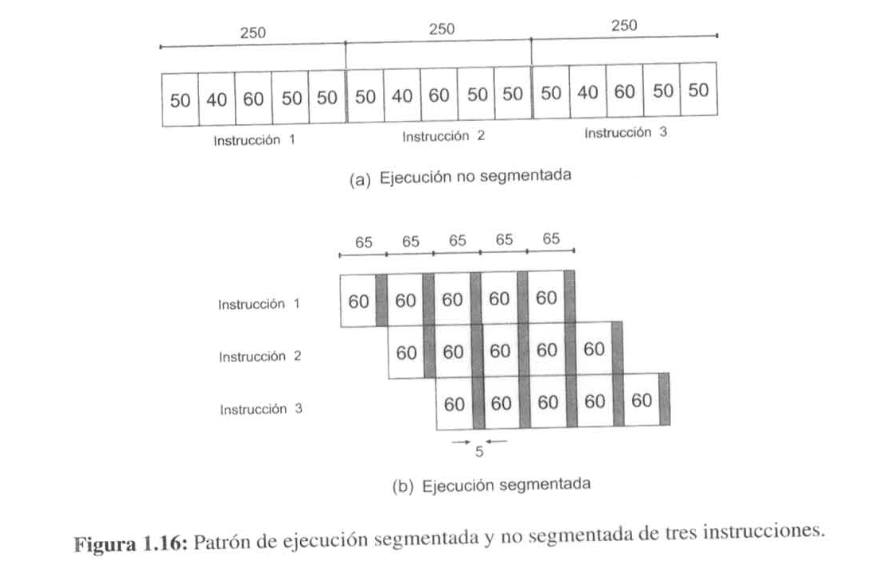
Ejecución no segmentada y segmentada

Slide 36
1.8. Riesgos en la segmentación
Riesgo
  A la situación que impide a una instrucción acceder a la ejecución de sus etapas al depender de otra anterior.
Riesgos estructurales
  Insuficiencia de hardware
    El hardware que necesita está ocupado
Riesgos de dependencia de datos
  Una instrucción necesita los datos de otra anterior
Riesgos de control
  Las instrucciones de control de flujo (saltos y bifurcaciones)
    No pueden leer la instrucción siguiente hasta que no se conoce su dirección, que se calcula en la instrucción de control de flujo

Slide 37
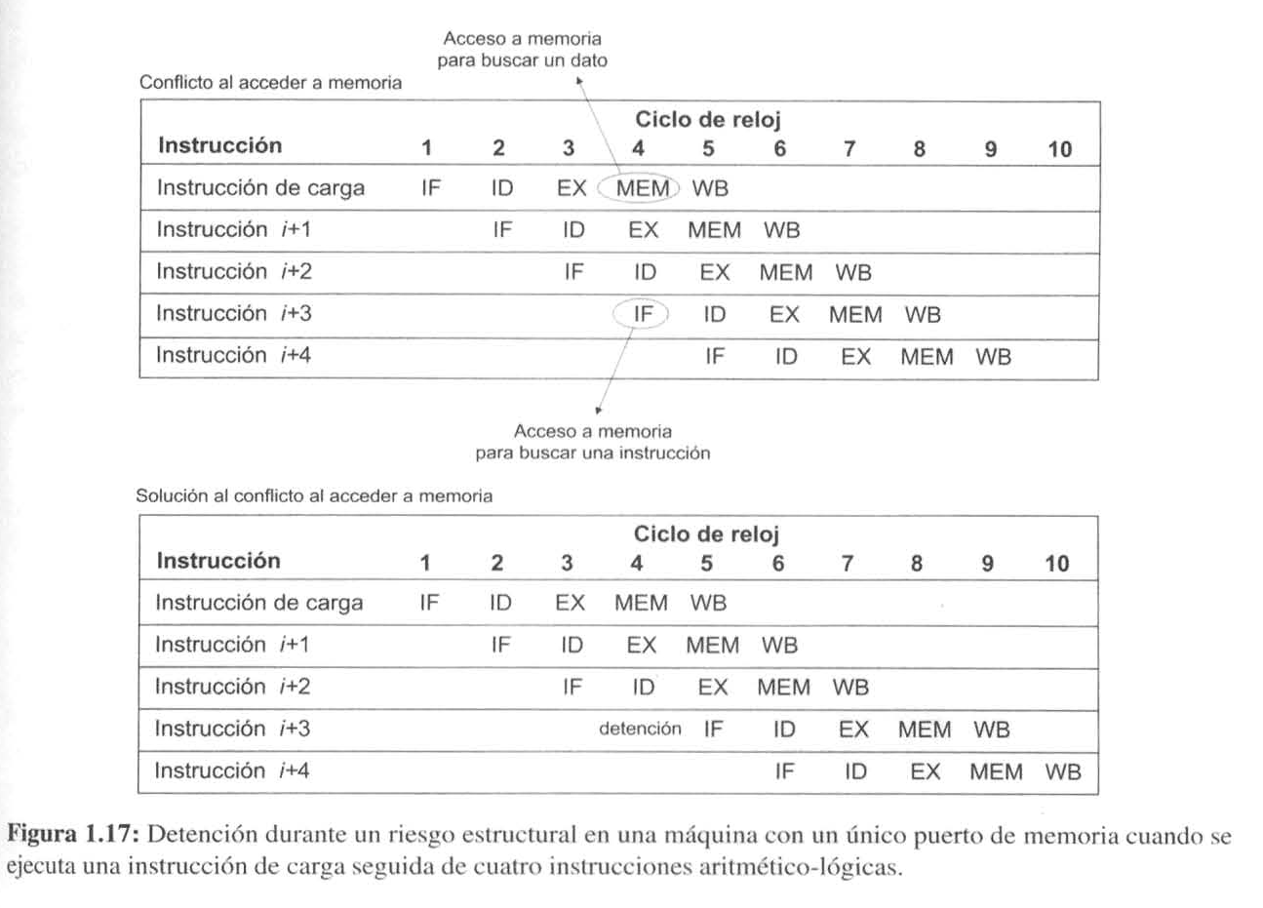
1.8.1. Riesgos estructurales
Dos instrucciones necesitan el mismo recurso hardware
La ASG no se presenta este inconveniente porque se dispone de dos memorias caché, una para instrucciones (I-caché) y otra para datos (D-caché).

Slide 38
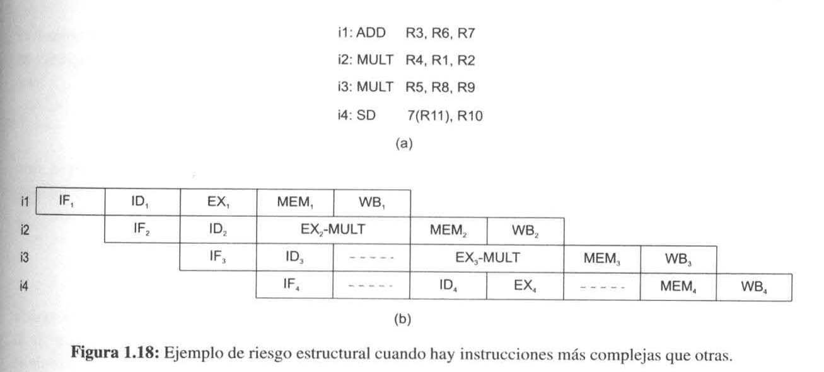
Instrucciones más complejas que otras
Mayor duración de la etapa de ejecución

Slide 39
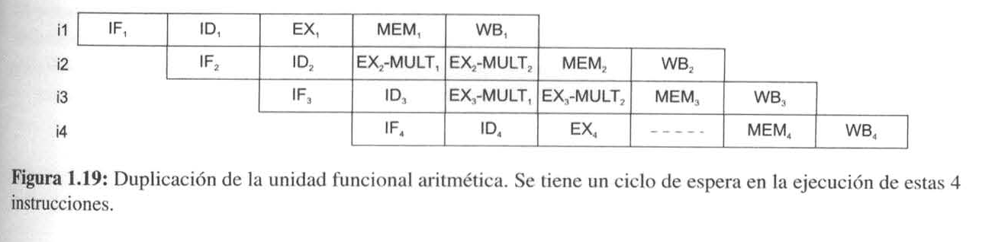
Solución 1:Duplicar la unidad funcional

Slide 40
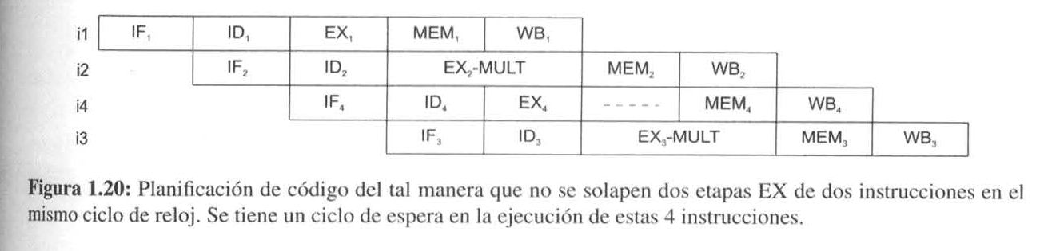
Solución 2:Planificación de código
Cambiar el orden de ejecución de las instrucciones)

Slide 41
1.8.2. Riesgos por dependencias de datos
Cuando dos instrucciones comparten algún dato
Tipos de dependencias de datos
  Riesgo de tipo WAR (Write After Read – Escritura tras lectura)
    Instrucción j trata de escribir en su destino antes que éste sea leído por la instrucción
  Riesgo del tipo WAW (Write After Write)
    Instrucción j intenta escribir un operando antes de que éste sea escrito por la instrucción i.
  Riesgos de tipo RAW (Read After Write- Lectura Tras escritura)

Slide 42
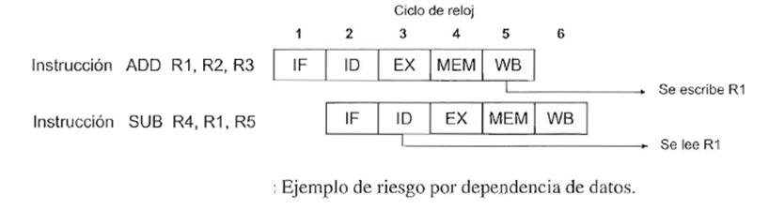
Ejemplo de RAW
Soluciones
  Reorganización del código
  Interbloqueo entre etapas
  Adelantamiento

Slide 43
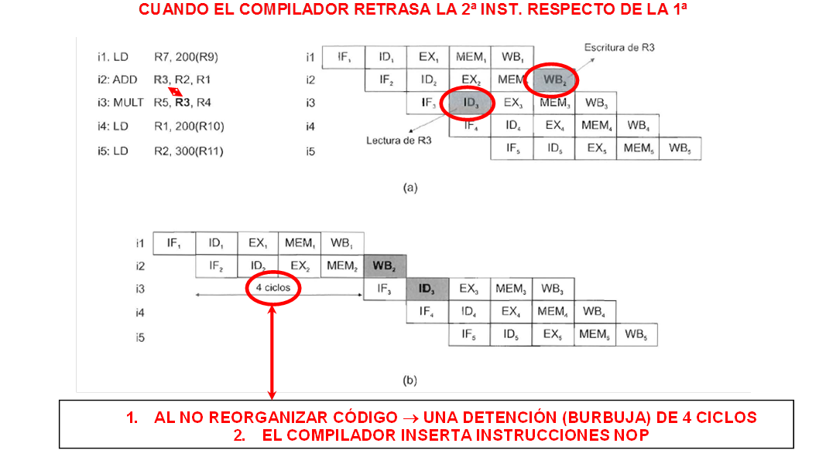
1.8.2.1. (RAW) La reorganización de código
Detención de ciclos

Slide 44
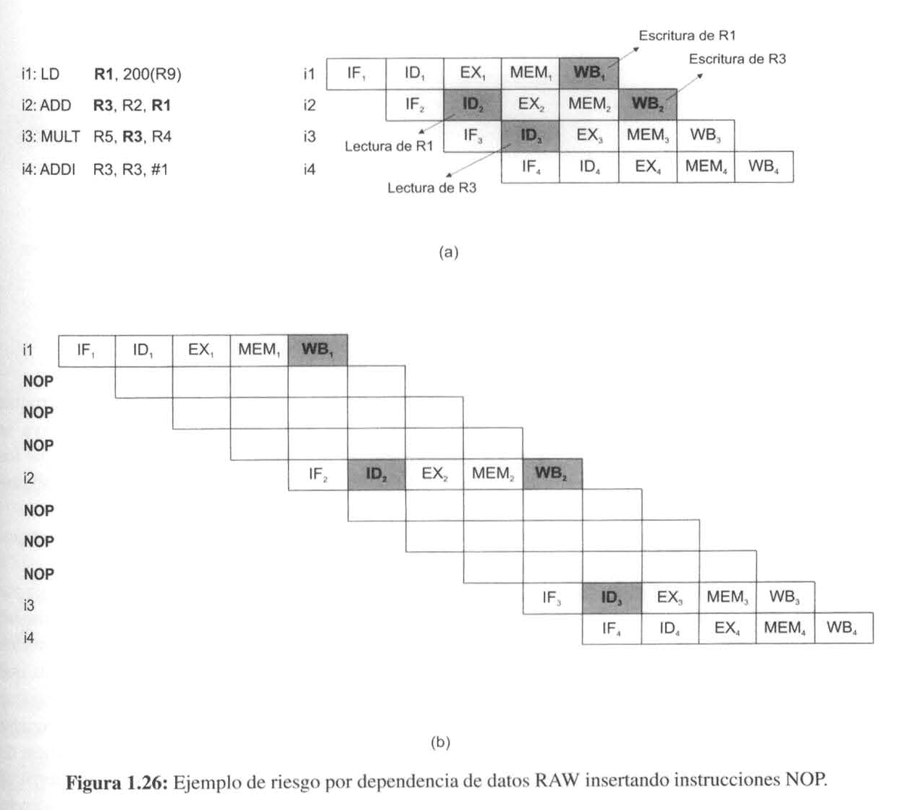
Inserción de NOP
Si no se pude reordenar el código, sin alterar la lógica del programa

Slide 45
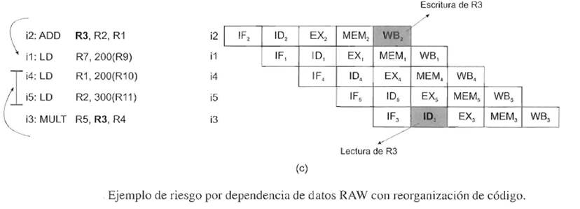
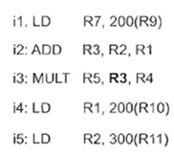
Reorganización de código

Slide 46
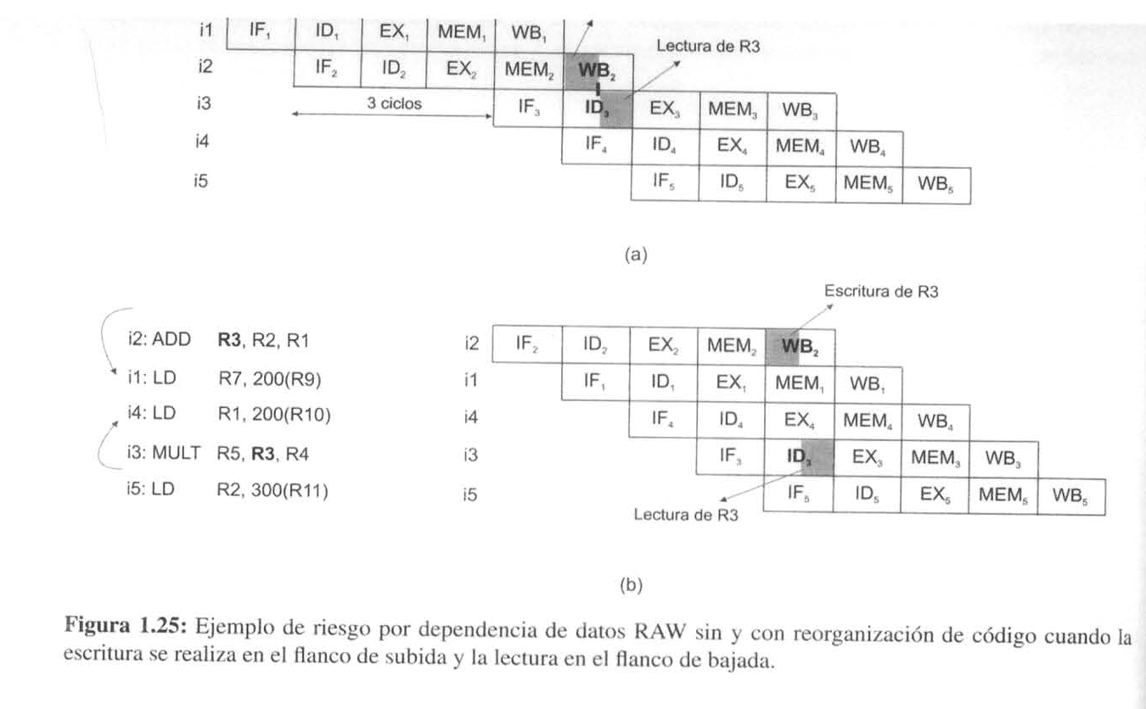
Flancos de subida y bajada

Slide 47
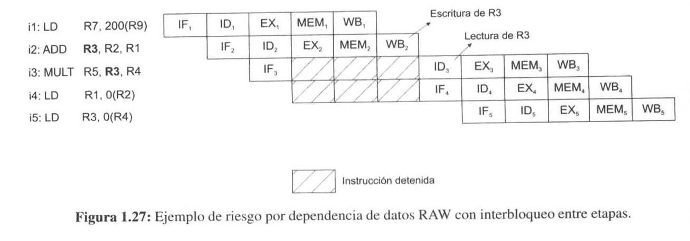
1.8.2.2. (RAW) Interbloqueo de etapas
Introducir elementos hardware en el cauce para detectar la existencia de dependencias (no el compilador)

Slide 48
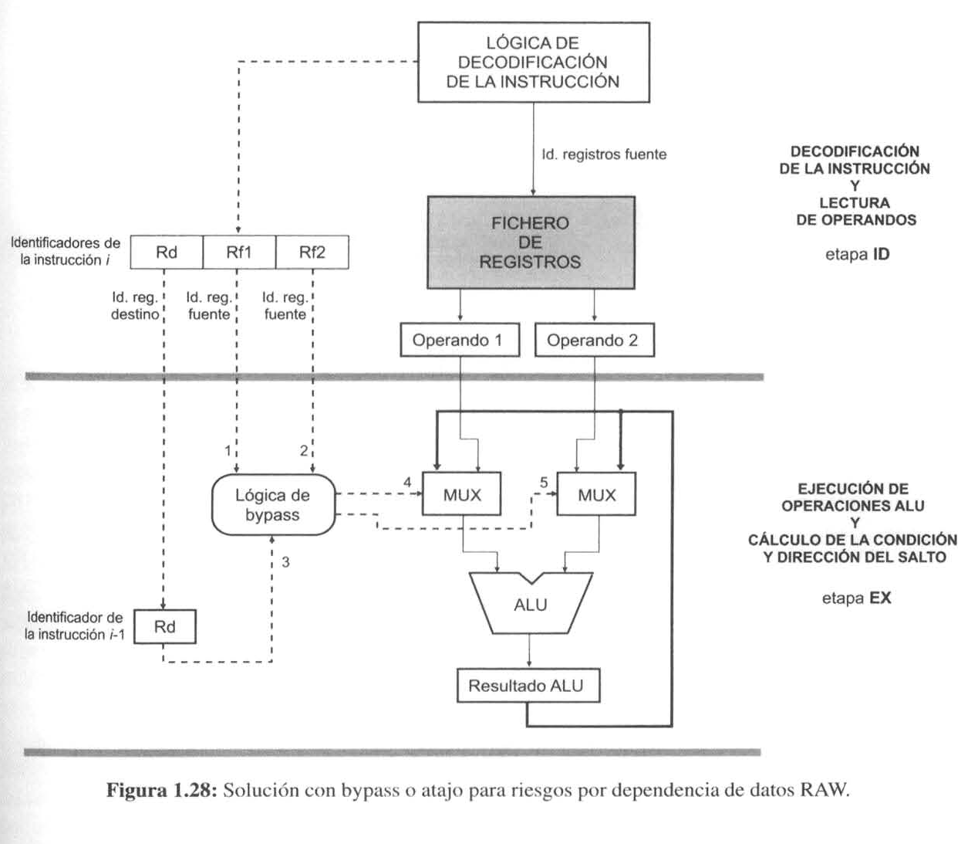
1.8.2.3. (RAW) El adelantamiento (caminos de bypass o forwarding)

Slide 49
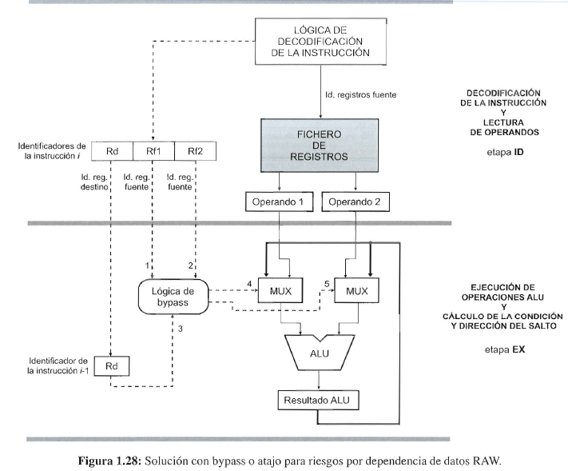

1.8.2.3. (RAW) El adelantamiento (caminos de bypass o forwarding)
Uso de los elementos que en la técnica de interbloqueo (hardware) permiten detectar la existencia de dependencias entre instrucciones.
Esta información ahora se aprovecha para habilitar una serie de caminos (buses) que se añaden al cauce para permitir que los resultados de una etapa pasen como entradas a la etapa donde son necesarios en caso de dependencias RAW, al mismo tiempo que siguen su camino para almacenarse en el fichero de registros.
Detecta si hace falta algún resultado que se ha de dejar en un registro para la siguiente instrucción.
En caso afirmativo, lo guarda en el registro, pero se lo suministra directamente a la ALU

Slide 50
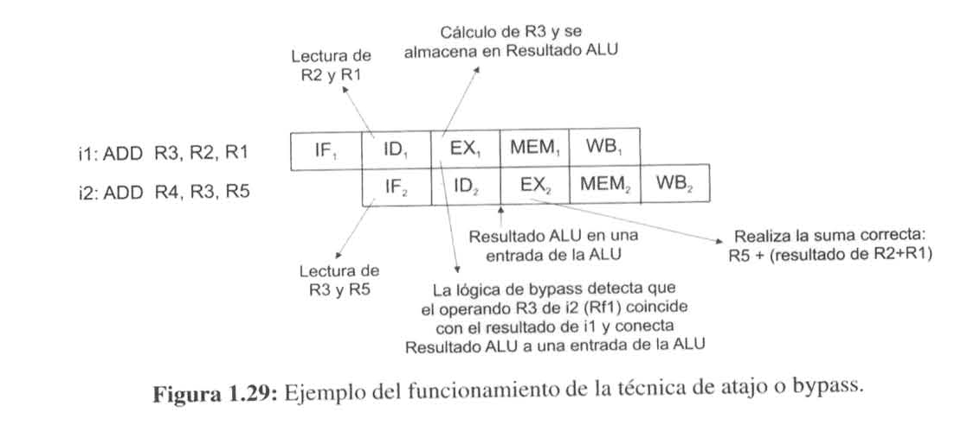

Slide 51
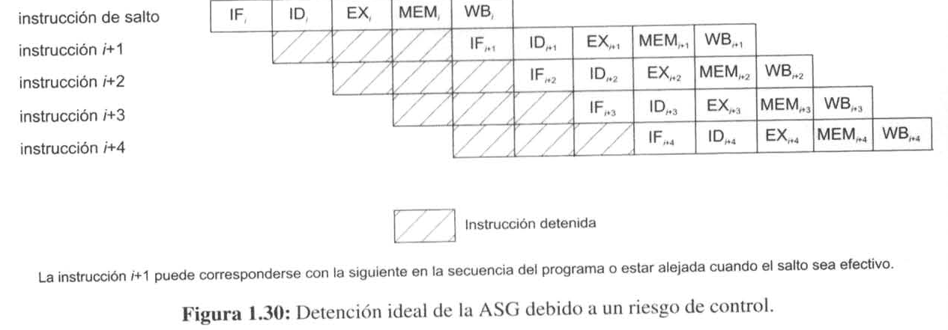
1.8.3. Riesgos de control
Un salto condicional, el valor del contador del programa puede incrementarse automáticamente o cambiar su valor en función de que el salto sea efectivo o no efectivo.
En la ASG la instrucción i es un salto efectivo entonces el PC no se actualiza hasta el final de la etapa MEM de la segmentación

Slide 52
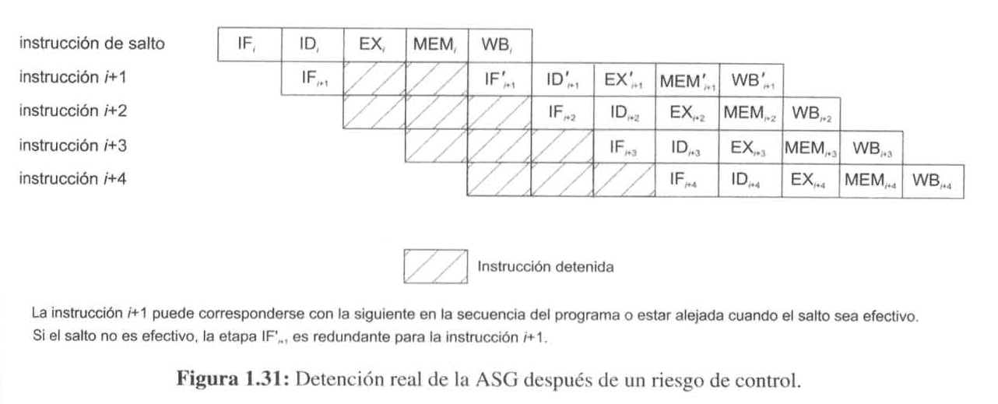
Detección real después de riesgo de control
Busca la siguiente instrucción en la secuencia, aunque se ignora y se vuelve a comenzar la búsqueda de la instrucción correcta una vez que se conoce el destino del salto

Slide 53
Modificaciones en las etapas de segmentación para procesar instrucciones de salto condicional
La señal que controla el camino habilitado por el multiplexor lo genera el módulo “logica de condición”

Slide 54
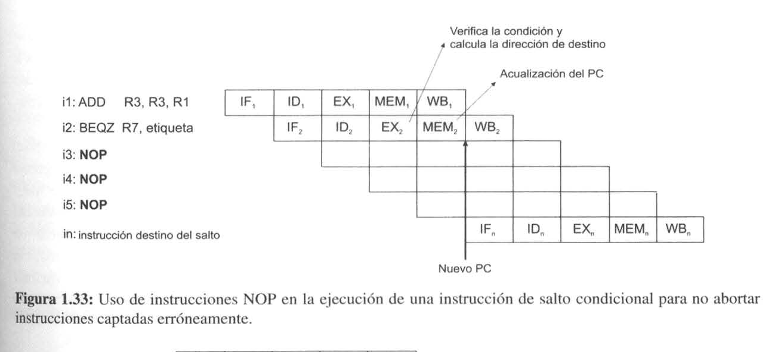
Soluciones estáticas (compilador)
Detener la segmentación hasta que no se conoce el resultado del salto, introduciendo tres operaciones NOP

Slide 55
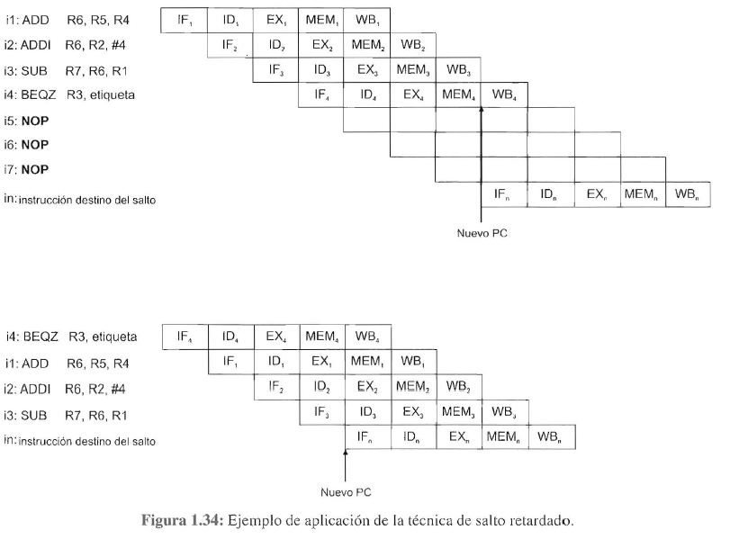
Técnica de salto retardado (Delay branch)
Otra alternativa sería dejar que las instrucciones que se han captado prosigan su ejecución en el cauce.
En este caso, el compilador debería introducir en esos huecos instrucciones que se tengan que ejecutar antes de la instrucción destino de salto de forma que su efecto sea independiente de que el salto sea efectivo o no.
ORIGINAL
i1, i2 e i3 no influyen para el salto, por lo tanto se pueden cambiar de posición. Mientras se codifica y ejecuta el salto (i4) se van ejecutando las i1, i2 e i3

Slide 56
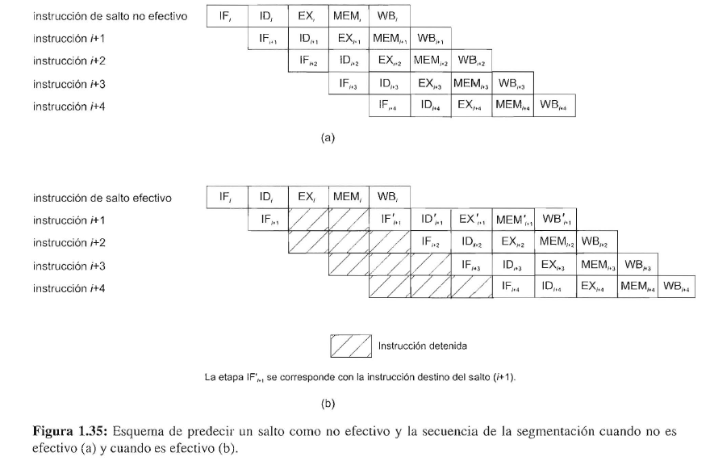
Ejecución especulativa
Predecir el salto como no efectivo.
En caso que sea efectivo , se detiene la segmentación y hay que recomenzar la búsqueda de la instrucción destino del salto

Slide 57
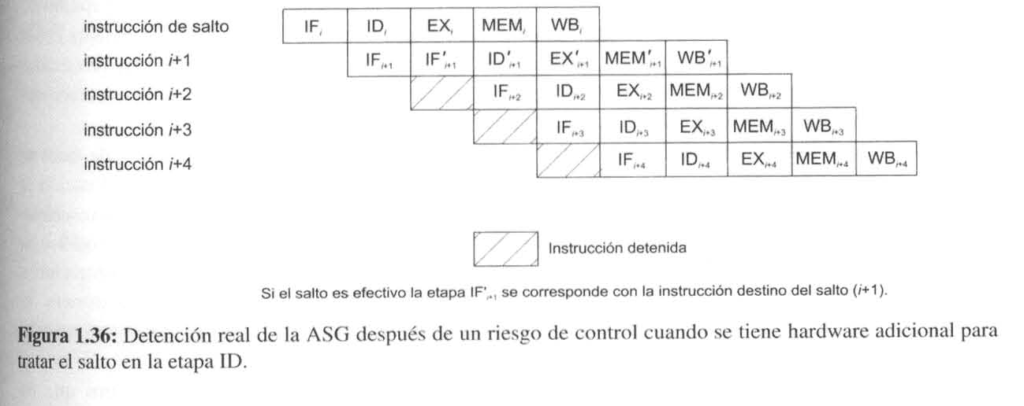
Técnica de adelanto del cálculo de la dirección (por predicción)
Con Hardware adicional en la etapa ID con un sumador adicional

Slide 58
1.9. Planificación dinámica: Algoritmo de Tomasulo
Técnica de segmentación estática:
  No busca o emite otra instrucción hasta que se soluciona la dependencia
  Emite las instrucciones en orden,
    Si se detiene una instrucción, las posteriores no pueden avanzar aunque no tengan dependencia de esta

Slide 59
Técnica de segmentación dinámica
  El hardware reorganiza la ejecución de la instrucción, para reducir las detenciones manteniendo el flujo de datos y la consistencia de procesador y memoria
  Mediante la planificación dinámica se comprueban los riesgos estructurales cuando se decodifica la instrucción.
    Este hecho conlleva que todavía se mantiene el orden del programa, pero las instrucciones comienzan a ejecutarse tan pronto como todos sus operandos están disponibles.
      De esta manera, el procesador segmentado realizaría ejecución de instrucciones fuera de orden, lo que implica terminación fuera de orden
    Se necesitan disponer de múltiples unidades funcionales
      Hay que diferenciar entre distribuir las instrucciones hacia las unidades funcionales y comenzar su ejecución.
  Para permitir le ejecución fuera de orden hay que desdoblar la etapa ID en dos fases
    Decodificación (ID, Instruction Decoding):
      Decodificación de instrucciones y comprobación de los riesgos estructurales.
    Emisión (II, lnstruction lssue):
      La instrucción espera hasta que no haya riesgos de tipo RAW y cuando estén listos todos los operandos fuente, se leen y se emite la instrucción hacia la unidad funcional.

Slide 60
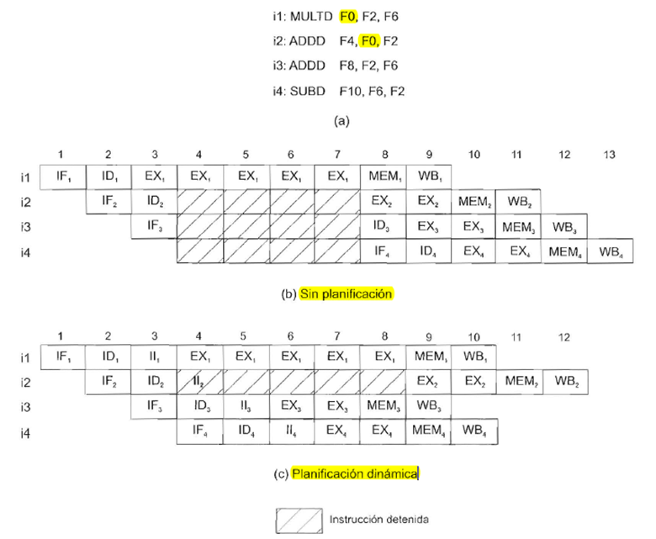

Ejemplo con y sin planificación
Latencia de unidad de multiplicación, 5 ciclos.
Latencia de unidad de suma, 2 ciclos.

Slide 61
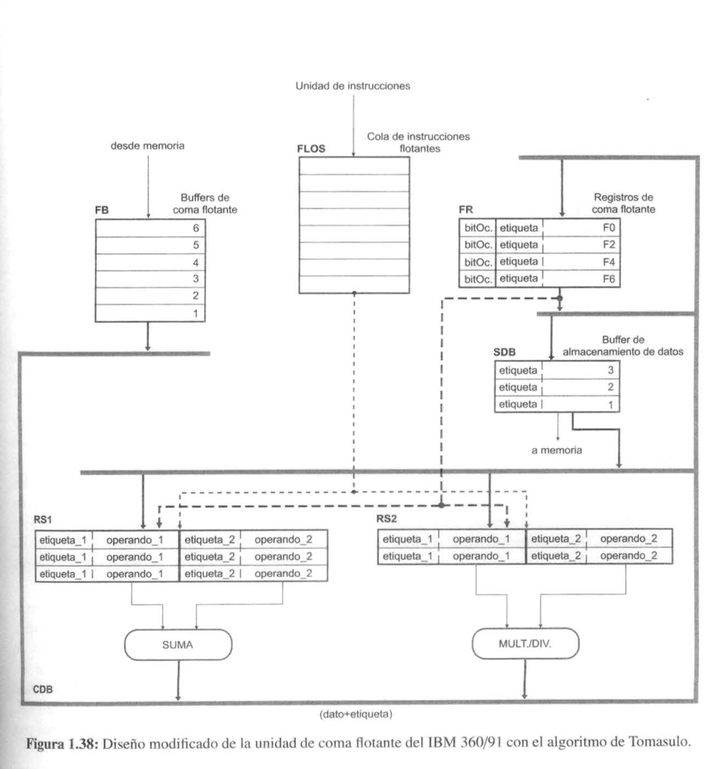
Unidad de coma flotante IBM 360/91: algoritmo de Tomasulo
Dos unidades funcionales:
Suma de coma flotante.
Multiplicación/división de coma flotante.
Los buffers de coma flotante (FB).
Los datos de memoria se cargan en uno de los 6 registros FB.
Los buffers de almacenamiento de datos (SDB).
El resultado a almacenar en memoria se coloca en uno de los 3 registros SDB.
Una unidad independiente accede a los SDB para terminar el almacenamiento del resultado en la ubicación de memoria correspondiente.
Mediante estos dos ficheros de registros adicionales FB y SDB, la FPU admite instrucciones de almacenamiento-registro y registro-almacenamiento, funcionando como una máquina registro a registro.
Cola de operaciones de coma flotante FLOS (Floating Point Operation Stack).
Estaciones de reserva (RS, Reservation Stations).
La unidad de instrucción decodifica todas las instrucciones y pasa en orden a la cola de operaciones de coma flotante FLOS (Floating Point Operation Stack).
A continuación, ya en la FPU, las instrucciones se emiten en orden desde la FLOS a las dos unidades funcionales.

Slide 62
IBM/360
El uso de estaciones de reserva y del fichero de registros centralizado FR da lugar a dos propiedades:
  La detección de riesgos y el control de la ejecución están distribuidos ya que la información mantenida en las estaciones de reserva de cada unidad funcional determina si una instrucción puede empezar su ejecución en esa unidad.
  Los resultados pueden pasar directamente a la unidad funcional desde las estaciones de reserva donde estaban almacenados, en vez de acceder a ellos a través de los registros.
    Para realizar este adelantamiento se utiliza un bus de datos común (CDB, Common Data Bus).
Cuando la FLOS envía una instrucción a una unidad funcional, la asigna una estación de reserva y comprueba si están disponibles los operandos necesarios.
  Si un operando se encuentra disponible en el FR, el contenido de ese registro del FR se copia a la estación de reserva;
    En caso contrario, se copia una etiqueta para indicar que esa instrucción está a la espera de un operando pendiente de ser generado.
    La etiqueta indica de dónde procederá el operando pendiente, pudiendo ser de una instrucción que está actualmente en una de las cinco estaciones de reserva o de uno de los seis registros de FLB.
Cada estación de reserva contiene dos campos por operando, donde uno corresponde a la etiqueta y otro al valor del operando.
  Los cuatro FR y los tres registros del SDB también llevan un campo etiqueta asociado.
  En las estaciones de reserva si un campo de operando contiene datos reales, entonces su campo de etiqueta se establece a cero. En caso contrario, su campo de etiqueta identifica el origen del que procede el operando pendiente.
Al mismo tiempo, se establece a 1 el bit de ocupado asociado con el registro destino del resultado en el FR, lo que indica que existe una actualización pendiente de ese registro, y el valor de la etiqueta que identifica la estación de reserva a la que se distribuye la instrucción se escribe en el campo de etiqueta del FR correspondiente.

Slide 63
Ejemplo de ejecución
Para reducir el número de ciclos máquina se permite que la FLOS distribuya hasta dos instrucciones en cada ciclo según el orden del programa.
Una instrucción puede comenzar su ejecución en el mismo ciclo en que se distribuye a una estación de reserva.
La operación suma tiene una latencia de dos ciclos y la de multiplicación de tres ciclos.
Se permite que una instrucción reenvíe su resultado a instrucciones dependientes durante su último ciclo de ejecución.
  De esta forma, una instrucción a la espera de un resultado puede comenzar su ejecución en el siguiente ciclo si detecta una coincidencia.
Los valores de etiqueta 01 , 02 , 03 se utilizan para identificar las tres estaciones de reserva de la unidad funcional de suma, mientras que 04 y 05 se utilizan para identificar las dos estaciones de reserva de la unidad funcional de multiplicación/división.
  Estos valores de etiqueta son los ID de las estaciones de reserva.
Inicialmente, el valor de los registros es F0=6.0, F2=3.5, F4=10.0 y F6=7.8.

Slide 64
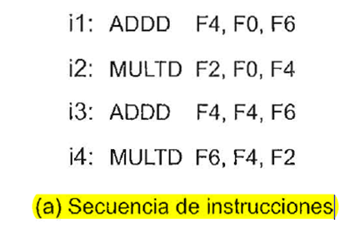
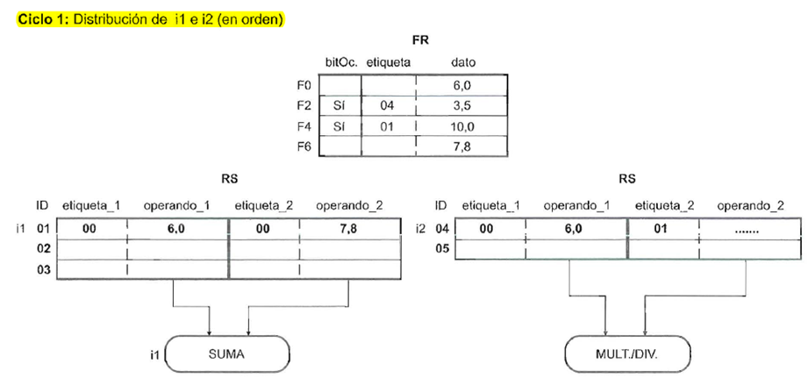
Ciclo 1

Slide 65
Ciclo 1:
1. Se distribuyen i1 e i2 a RS01 (suma) y RS04 (mul/div).
2. Los registros destino son F4 y F2.
  Los bits de ocupado FR se activan.
3. Como i1 a RS01 (1º libre de RS suma)  etiqueta de FR =01 a F4. (Indica de qué RS se obtendrá)
4. Como i2 a RS02 (1º libre de RS mul/div)  etiqueta de FR =04 a F2. (Indica de qué RS se obtendrá)
5. i1: ADDD F4, F0, F6 
  Como están disponibles F0 y F6 sus etiquetas de los operandos de RS01 se ponen a 0.
6. Comienza la ejecución de i1.
7. I2: MULTD F2, F0, F4 
  i2 necesita F4 que viene de i1. Por lo tanto la etiqueta de RS04 = 01 (De la RS01 donde está i1)

Slide 66

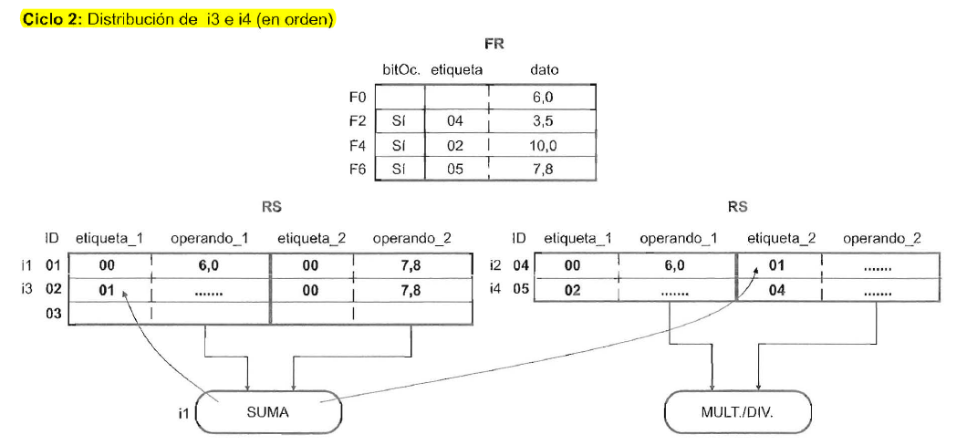
Ciclo 2

Slide 67
Ciclo 2
1. i3: ADDD F4, F4, F6
2. i4: MULTD F6, F4, F2
3. Se distribuyen i3 e i4 a RS02 (suma) y RS05 (mul/div).
4. Para i3 se necesita el resultado de i1 (F4). En RS02 se pone etiqueta a 01 (Indica que depende de RS01).
5. Para i4 se necesita el resultado de i2 (F2) e i3 (F4). En RS05 pone etiquetas 02 y 04 (Indica que depende de RS02 y RS04).
6. Como el destino de i3 es F4, se actualiza la etiqueta de FR de 01 a 02. Indica que RS02 deberá actualizar el valor de F4. Bit de ocupado sigue activo.
7. Cuando i4 se distribuye a RS05, el bit de ocupado de FR se activa y su etiqueta (FR) se pone a 05 (Indica que es RS05 el que debe actualizar le valor de F6.
8. Termina i1, emite su ID (RS01) y su resultado a CDB. Todos los campos con etiqueta = 01 se actualizan al valor de F4.
  Actualizando RS02 (i3) con valor de operando a 13,8 y etiqueta a 00.
  Actualizando RS04 (i2) con valor de operando a 13,8 y etiqueta a 00.

Slide 68

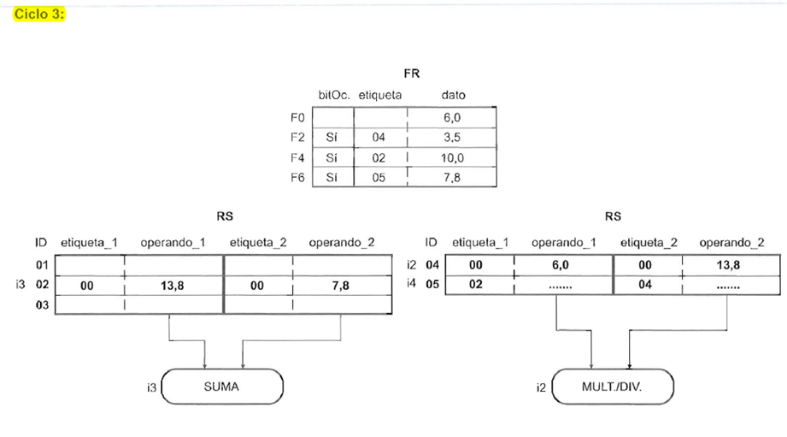
Ciclo 3
Comienza a ejecutarse i3 e i2 en unidad de suma y unidad de mul/div.
Se libera RS01.

Slide 69
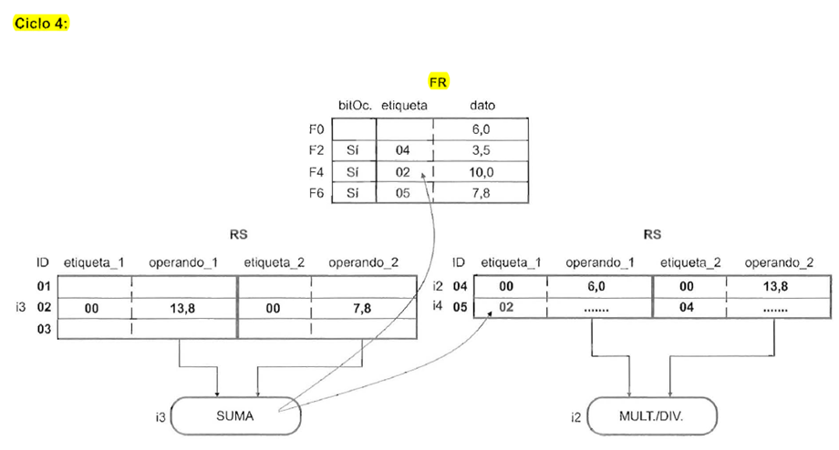
Ciclo 4
Finaliza i3 y emite resultado a CDB y la etiqueta 02.
Como RS05 tiene etiqueta 02 → se pone el resultado de la suma (21,6) y el valor de su etiqueta (RS05) se pone a 00.
Se libera RS02.

Slide 70
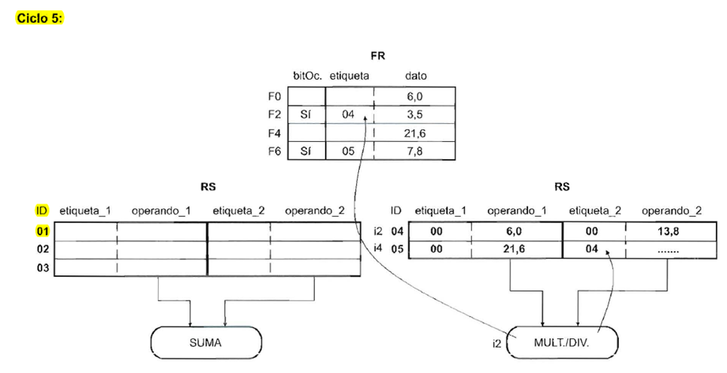
Ciclo 5
Finaliza i2 y emite resultado a CDB y la etiqueta 04.
Como RS05 tiene etiqueta 04 → se pone el resultado de la multiplicación (82,8) y el valor de su etiqueta (RS05) se pone a 00.
Se libera RS04.

Slide 71
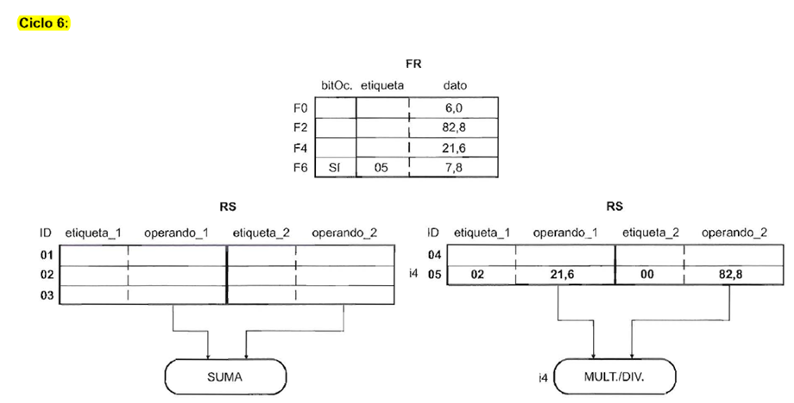
Ciclo 6
Comienza ejecución de i4 y acaba en el ciclo 8.

